Slide 1
Soporte de browser a ES6
Gabriel Cuchacovich
Daniela Quiroz

Slide 2

Firefox
Última versión estable 48.0
Beta 49.0

Slide 3

Google Chrome
Última versión estable 52.0.2743
Beta 53.0.2785

Slide 4

Safari
Última versión estable: 9.1
Versión beta 10.1

Slide 5

Microsoft Edge
Última versión estable 38.14393.0.0 (Windows 10)
Beta Todavía no, la última versión estable salió el 2 de agosto de 2016

Slide 6
Tabla comparativa entre navegadores
Arrow functions | Sí | Sí | No | Sí
constante en for...in | No | Sí | No | Sí
propiedad de nombre de función por variable | No | Sí | No | Flag
return this en regexp compile | Sí | No | No | Sí
 | 74% | 97% | 52% | 92%

Slide 7
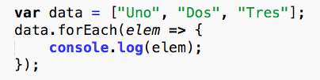

Slide 8
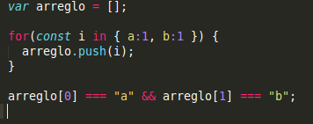

Slide 9


Slide 10


